Slide 1



PENELITIAN SKRIPSI
PERBANDINGAN ALGORITMA
SUPPORT VECTOR MACHINE,
K-NEAREST NEIGHBOR,
DAN NAIVE BAYES CLASSIFIER UNTUK
ANALISIS OPINI PENGUNJUNG TERHADAP
WISATA SUMBER SIRA DI GOOGLE MAPS
Davina Aulia Iqbiyana Balqis
Teknik Informatika

Slide 2



UNIVERSITAS ISLAM
RADEN RAHMAT MALANG
Latar
Belakang
Sumber Sira merupakan sumber air mata alami yang berada di Desa Putukrejo, Kecamatan Gondanglegi, Kabupaten Malang. Menurut Prakoso & Hermawan (2023) melalui platform Google Maps sebuah wisata dapat berinteraksi dengan pengunjung, menggunakan fitur ulasan yang tersedia.
Namun seiring berjalannya waktu, jumlah ulasan pada Google Maps akan semakin banyak sehingga dibutuhkan teknologi yang dapat memproses dan menganalisis data secara cepat dan akurat (Assiva, 2024). Berdasarkan hasil wawancara kepada pengelola wisata Sumber Sira, wisata tersebut masih belum menggunakan sistem analisis terstruktur berbasis teknologi.
(Masalah)
Penelitian terdahulu oleh Khofifah et al (2022) menggunakan algoritma naive bayes dalam menganalisis opini pengunjung terhadap wisata di Kabupaten Karawang. Hasil penelitian menunjukkan nilai akurasi algoritma naive bayes cukup rendah dengan variasi 55%-85%.
PENELITIAN SKRIPSI
01

Slide 3
UNIVERSITAS ISLAM
RADEN RAHMAT MALANG
Latar
Belakang
Penelitian ini bertujuan untuk membandingkan performa algoritma Support Vector Machine, K-Nearest Neighbor, dan Naïve Bayes Classifier dalam analisis opini pengunjung terhadap wisata Sumber Sira menggunakan data ulasan pada Google Maps dan menerapkan pola penelitian kerangka kerja Cross-Industry Standard Process for Data Mining (CRISP-DM).
(Solusi)
Hasil penelitian ini diharapkan dapat mengidentifikasi algoritma dengan performa terbaik serta hasil analisisnya menjadi suatu model bagi pengelola wisata dalam meningkatkan kualitas layanan wisata Sumber Sira.
PENELITIAN SKRIPSI
02

Slide 4


UNIVERSITAS ISLAM
RADEN RAHMAT MALANG
Rumusan
Masalah
01.
Bagaimana perbandingan mekanisme kerja algoritma SVM, KNN, dan
NBC dalam proses analisis opini pengunjung terhadap Wisata Sumber
Sira berdasarkan ulasan di Google Maps?
Algoritma manakah yang menunjukkan tingkat performa tertinggi dalam
proses analisis opini pengunjung terhadap Wisata Sumber Sira
berdasarkan ulasan di Google Maps?
02.
PENELITIAN SKRIPSI
03

Slide 5


UNIVERSITAS ISLAM
RADEN RAHMAT MALANG
Batasan Masalah
01.
Penelitian ini hanya menggunakan data ulasan pada Google Maps
Jumlah data ulasan yang diambil ± 2.567
04.
02.
Titik lokasi pengambilan data ulasan terletak pada wisata Sumber Sira, Desa Putukrejo, Kecamatan Gondanglegi, Kabupaten Malang
Penelitian ini tidak mencakup deteksi sarkasme dalam opini pengunjung karena keterbatasan model dalam memahami konteks dan pesan implisit
05.
03.
Ulasan yang digunakan dari tahun 2020 hingga 08 Februari 2025
PENELITIAN SKRIPSI
04

Slide 6
UNIVERSITAS ISLAM
RADEN RAHMAT MALANG
Penelitian ini menggunakan kerangka kerja Cross-Industry Standard Process for Data Mining (CRISP-DM) sebagai pendekatan dalam proses analisis data. Metode ini dipilih karena memiliki struktur yang sistematis dan efisien dalam setiap tahapan data mining (Saputra & Hadiwandra, 2024).
Metodologi Penelitian
01.
03.
05.
Business Understanding
Data Preparation
Evaluation
02.
04.
06.
Data Understanding
Modeling
Deployment
PENELITIAN SKRIPSI
05

Slide 7

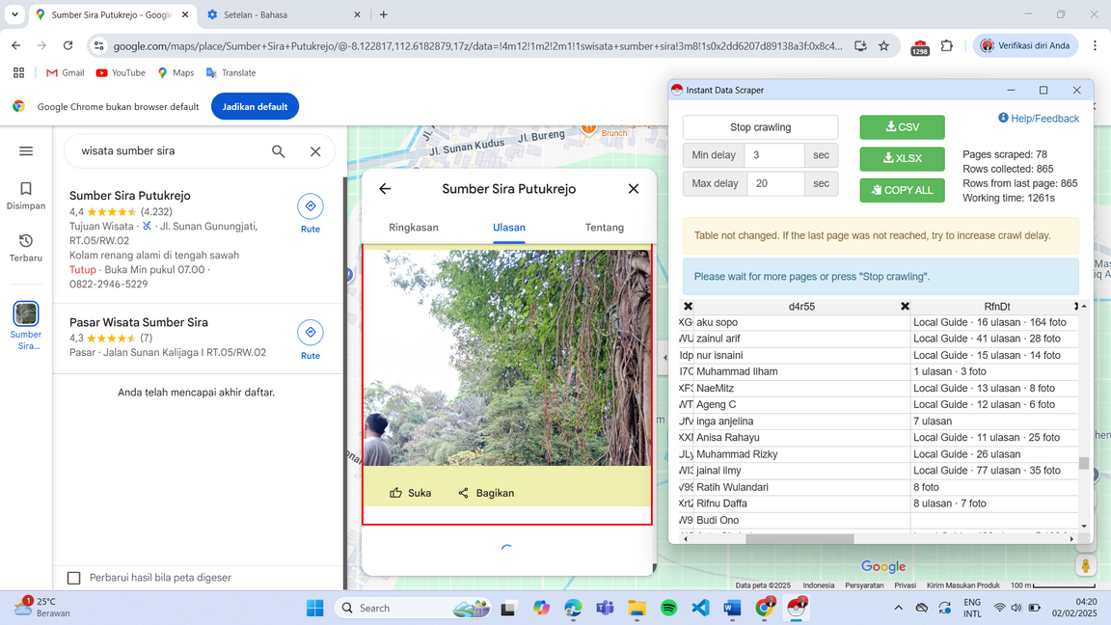
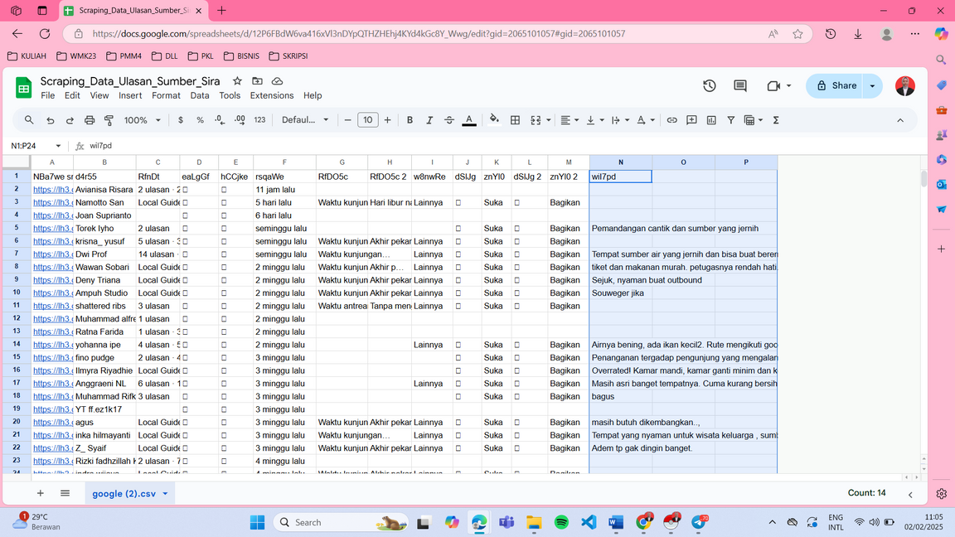


UNIVERSITAS ISLAM
RADEN RAHMAT MALANG
Scraping Data
1) Proses Web Scraping Menggunakan Instant Data Scraper
2) Jumlah Data Ulasan yang Diperoleh 2.567
PENELITIAN SKRIPSI
06

Slide 8
UNIVERSITAS ISLAM
RADEN RAHMAT MALANG
Contoh Tahap Preprocessing
BEFORE | AFTER | LABELING
“Airnya bening, ada ikan kecil2. Rute mengikuti google gak bikin bingung kok. Mantaap👍🏻 Ada kolam anak juga. Harga tiket masuk murah good job 👍🏻 …" | air bening ada ikan kecil rute mengikuti google tidak bikin bingung mantap ada kolam anak juga harga tiket masuk murah good job | Positif
Hasil pembersihan data menghasilkan perubahan jumlah data ulasan yang semula lebih banyak menjadi 1.348 data ulasan setelah melalui proses pembersihan (cleaning, case folding, dan normalization). Proses labeling dilakukan secara otomatis menggunakan metode lexicon yaitu VADER.
PENELITIAN SKRIPSI
07

Slide 9
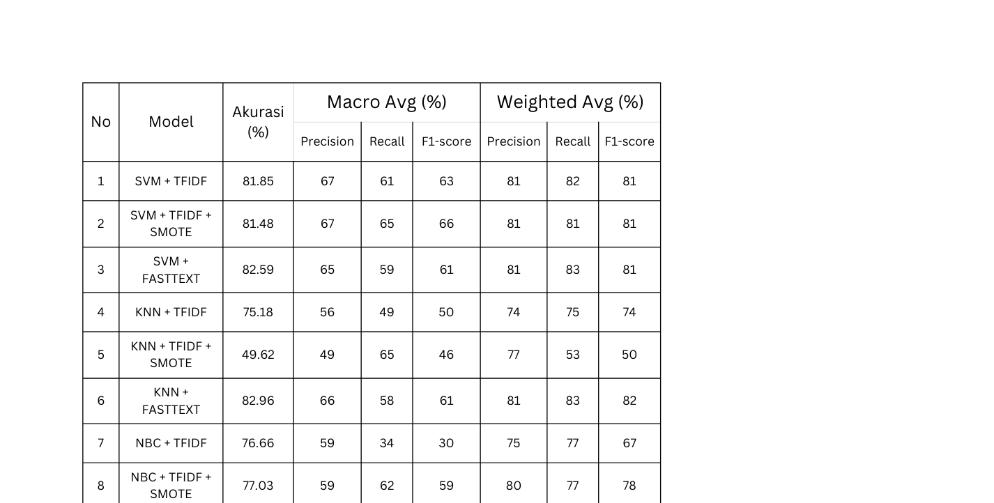


UNIVERSITAS ISLAM
RADEN RAHMAT MALANG
EVALUASI KINERJA MODEL KLASIFIKASI
Berdasarkan hasil evaluasi kinerja model, NBC + FastText menjadi algoritma dengan kinerja terbaik dalam menganalisis data ulasan wisata Sumber Sira di Google Maps. NBC memiliki nilai Akurasi, Macro Avg & Weighted Avg lebih unggul dibandingkan dengan model klasifikasi lainnya.
PENELITIAN SKRIPSI
08

Slide 10
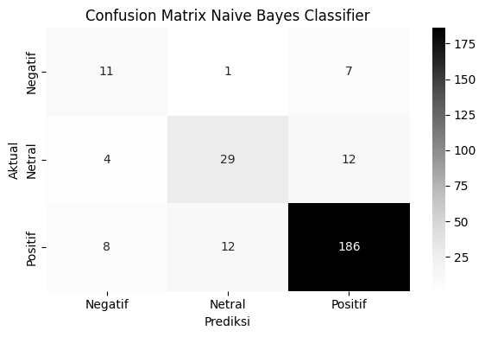
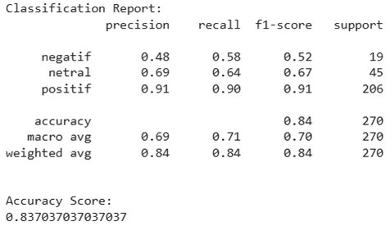
UNIVERSITAS ISLAM
RADEN RAHMAT MALANG
CONFUSION MATRIX - NBC + FASTTEXT
berdasarkan hasil confusion matrix, menunjukkan bahwa model dapat mengklasifikasikan kelas negatif, netral dan positif dengan baik. NBC dengan FastText menunjukkan performa yang sedikit unggul dibandingkan algoritma yang lain.
PENELITIAN SKRIPSI
09

Slide 11
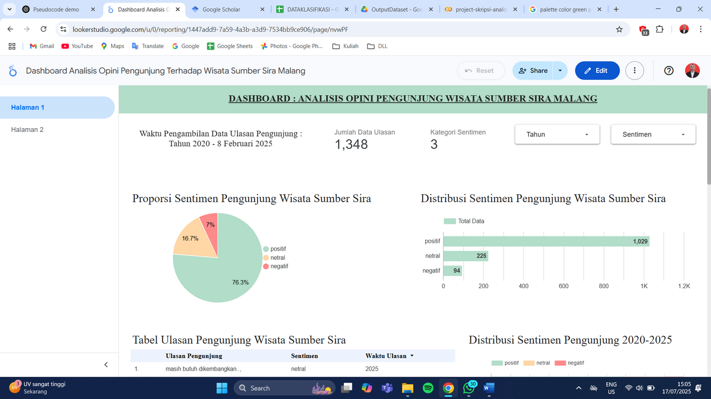
UNIVERSITAS ISLAM
RADEN RAHMAT MALANG
TAMPILAN DASHBOARD
Link Menuju Dashboard
Halaman 1 - Analisis Opini Pengunjung
Halaman 2 - Perbandingan Model Klasifikasi
PENELITIAN SKRIPSI
10

Slide 12




UNIVERSITAS ISLAM
RADEN RAHMAT MALANG
Kesimpulan
Saran
1
2
3
Hasil terbaik diperoleh dari model Naive Bayes dengan FastText tanpa SMOTE, dengan akurasi tertinggi 83,70%. FastText lebih unggul dibanding TF-IDF, sementara SMOTE tidak selalu meningkatkan performa model dengan sentimen dominan positif.
Pengembangan analisis menggunakan metode yang berbeda dan menggunakan labeling secara manual untuk menghindari kesalahan labeling sistem.
PENELITIAN SKRIPSI
11

Slide 13



Terima Kasih

